Slide 1
树的双亲表示法

Slide 2
指针：指向某一块的地址
int *p = &a;
p是一个指针指向int类型的地址
int *a[N]
int (*a)[N]
int *(a[N])
int *a[N][N]
int **a;

Slide 3
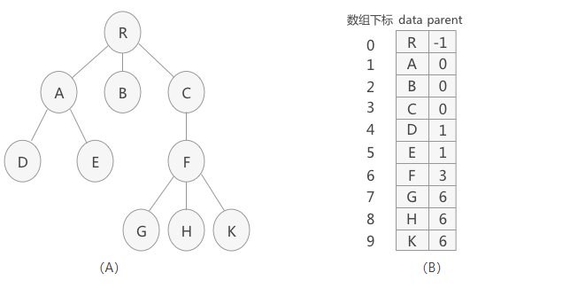
父亲表示法
数组

Slide 4
孩子表示法
记录每个结点的孩子
1.数组表示法
2.指针表示法

Slide 5
数组表示法一般用于二叉树
struct node{
int x;
int a[2];
};

Slide 6
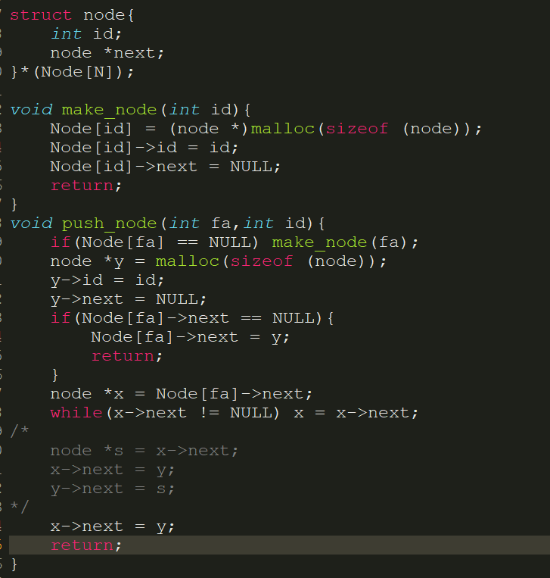
指针表示法适用于多叉树

Slide 7
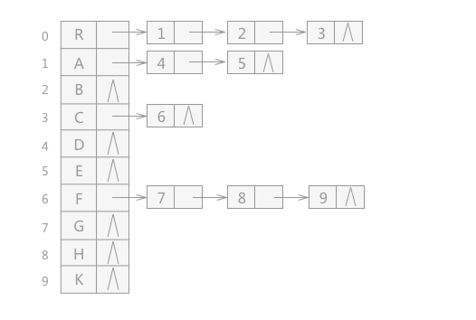

Slide 8
缺点:除了根节点每个点都开了两次的内存
所以还有另一种的表示方法: 孩子兄弟表示法

Slide 9
